Slide 1
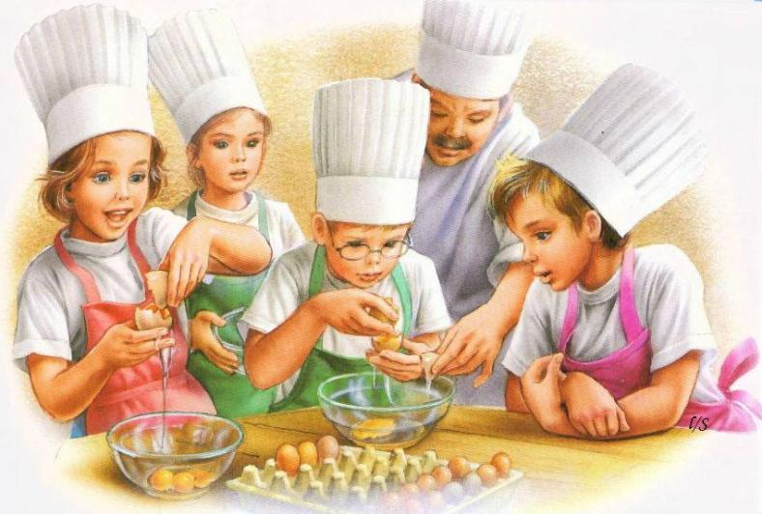
КУЛИНАРНАЯ СТУДИЯ
«УЧИМСЯ ГОТОВИТЬ!»
Участники
программы
Учащиеся
1д и 2в классов
МБОУ СОШ № 95

Slide 2
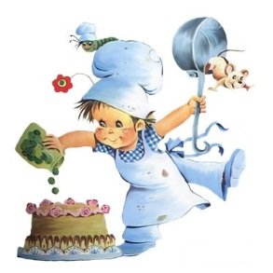
Занятие № 1
Готовим десерт «Сладкая парочка»
Запеченная тыква,
запеченное яблоко,
творог,
йогурт,
бисквит,
для украшения: орехи,
изюм

Slide 3
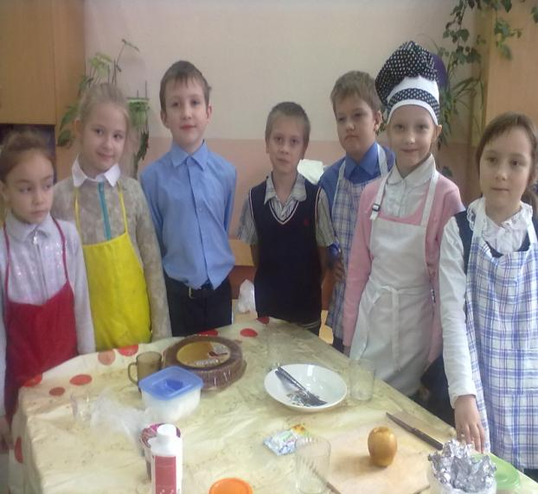
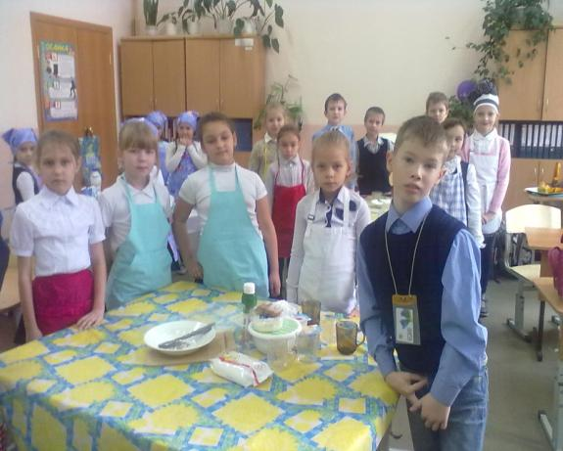
Группы к работе
готовы!

Slide 4
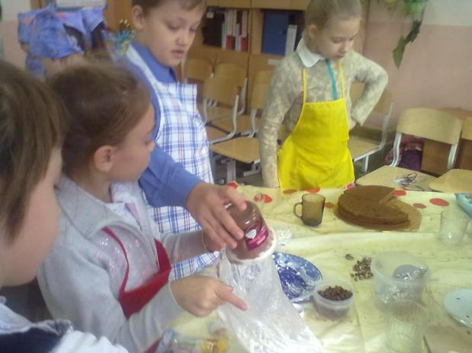
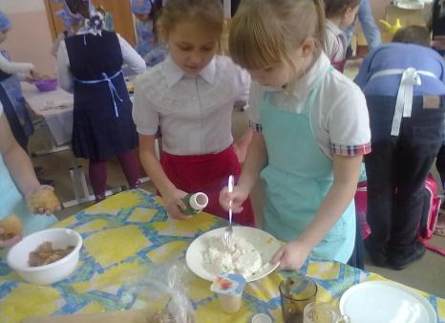
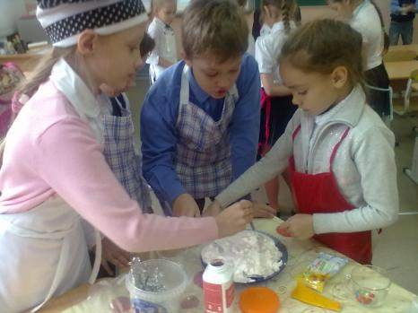
Смешиваем творог и йогурт

Slide 5
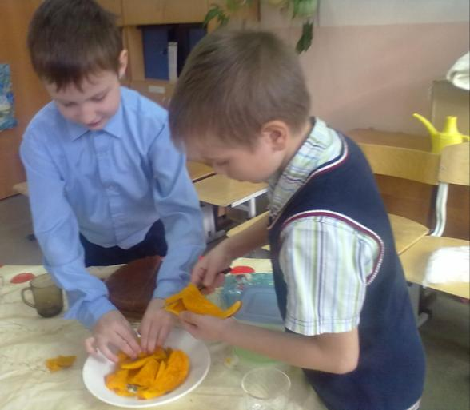
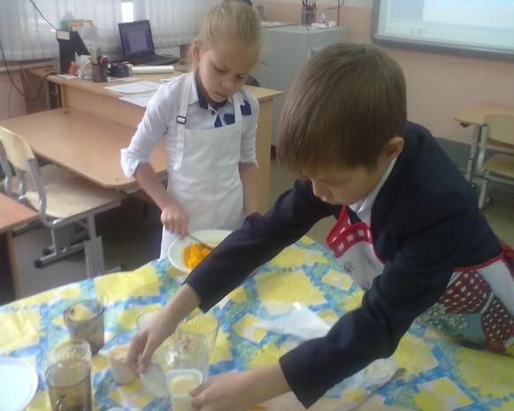
Очень ответственное задание:
очищаем тыкву от корочки,
сминаем вилкой в пюре.

Slide 6
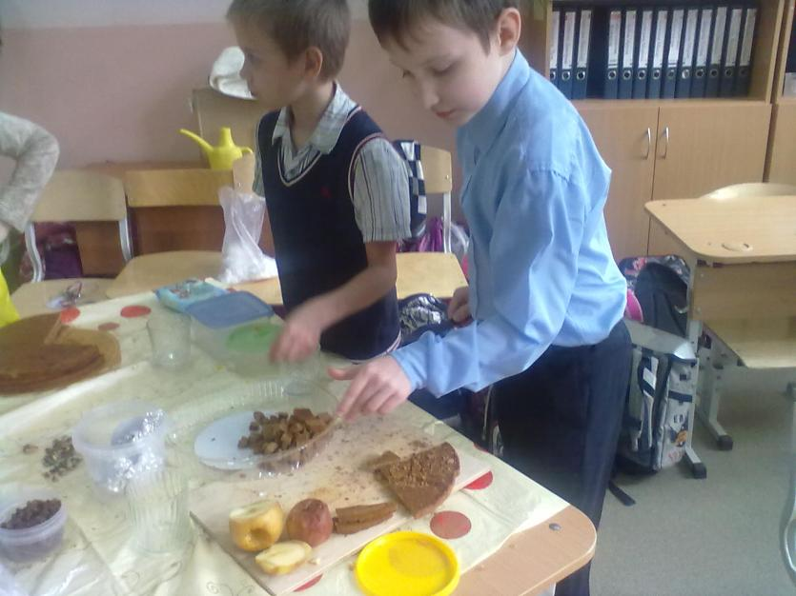
Надо разрезать
бисквит
на мелкие кусочки.
Пользуемся ножом.
Работа сложная и
ответственная.
Соблюдаем
безопасность.

Slide 7
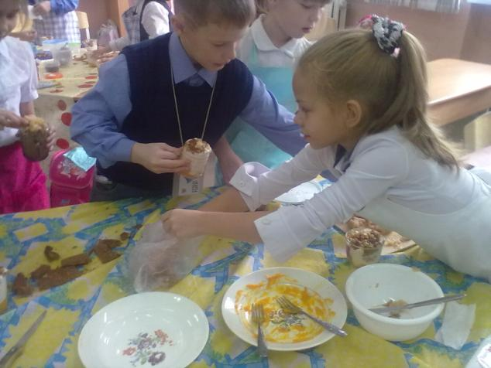
Все заняты.
У каждого своя
работа

Slide 8
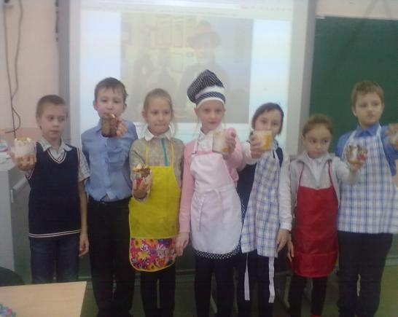
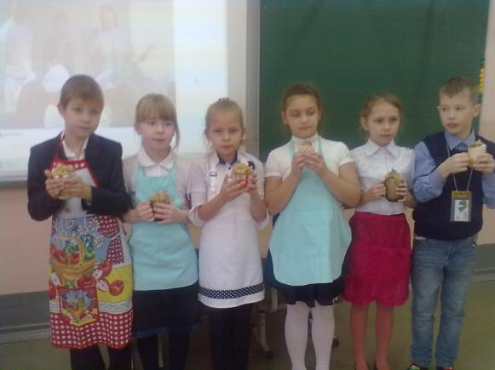
Всё получилось!
Осталось попробовать!

Slide 9
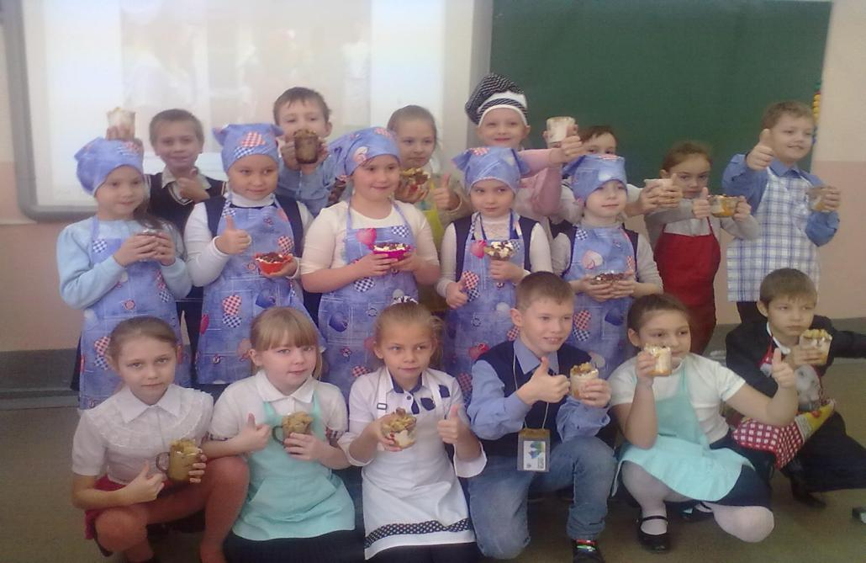

Slide 10
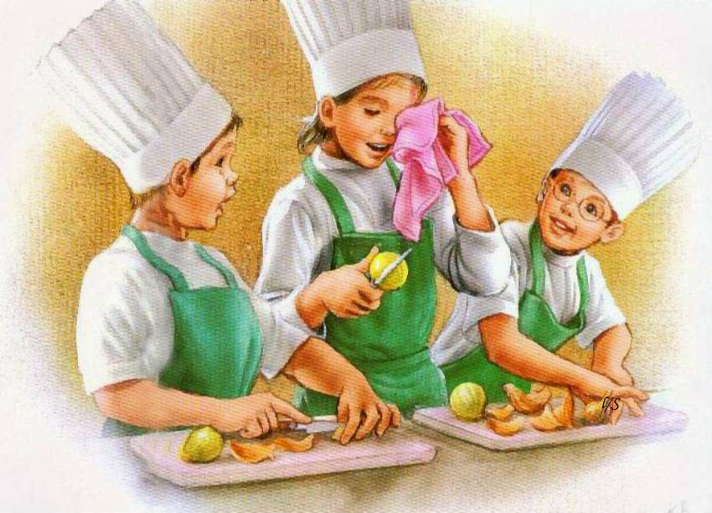
Кулинарная студия.
Учимся готовить.
Занятие № 2

Slide 11
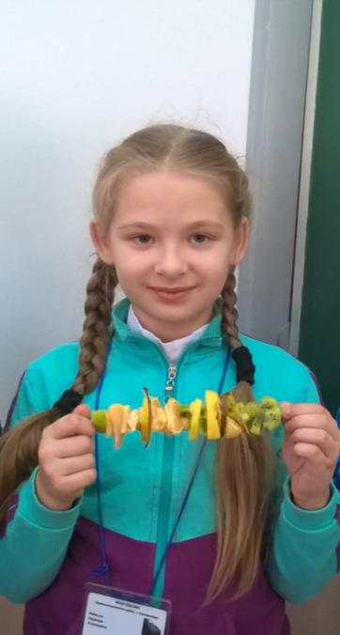
Делаем фруктовые канапе.
(скоро Новый год и
наши маленькие
бутербродики могут
стать украшением стола)

Slide 12
Фруктовое канапе — изюминка праздничного стола
Доподлинно установить точное время и место появления на свет аппетитных бутербродов-малышек — а тем более выяснить, чья умная голова догадалась нанизывать на деревянную шпажку не только мясо и сыр, но и ароматные фрукты — сейчас не представляется возможным. Если верить учёным-лингвистам, само слово «канапе» пришло к нам из древней Греции, где оно звучало как «konops» и служило для обозначения мелких насекомых — вроде комара или москита. Египтяне, а за ними и римляне переняли греческий термин, видоизменили его до «conopeum» и стали называть так кровати с сеткой от непрошеных кровососущих гостей. Со временем слово-путешественник перебралось из латыни в европейские языки и прочно осело во французском, по неведомой причине прилепившись уже не к кровати с пологом, а к миниатюрному диванчику с гнутой спинкой. А дальше…
А дальше сплошные тайны. То ли французы вспомнили первоначальное значение термина «канапе» и обозвали закусочные бутерброды «комарами» за малый размер. То ли повар с особенно бурным воображением углядел в кусочках аппетитной снеди, сложенных стопкой, сходство с любимым предметом мебели. А возможно, дело в том, что поглощать необычную закуску удобнее всего было как раз на таких диванчиках, ведя неспешный диалог со своим собеседником.

Slide 13
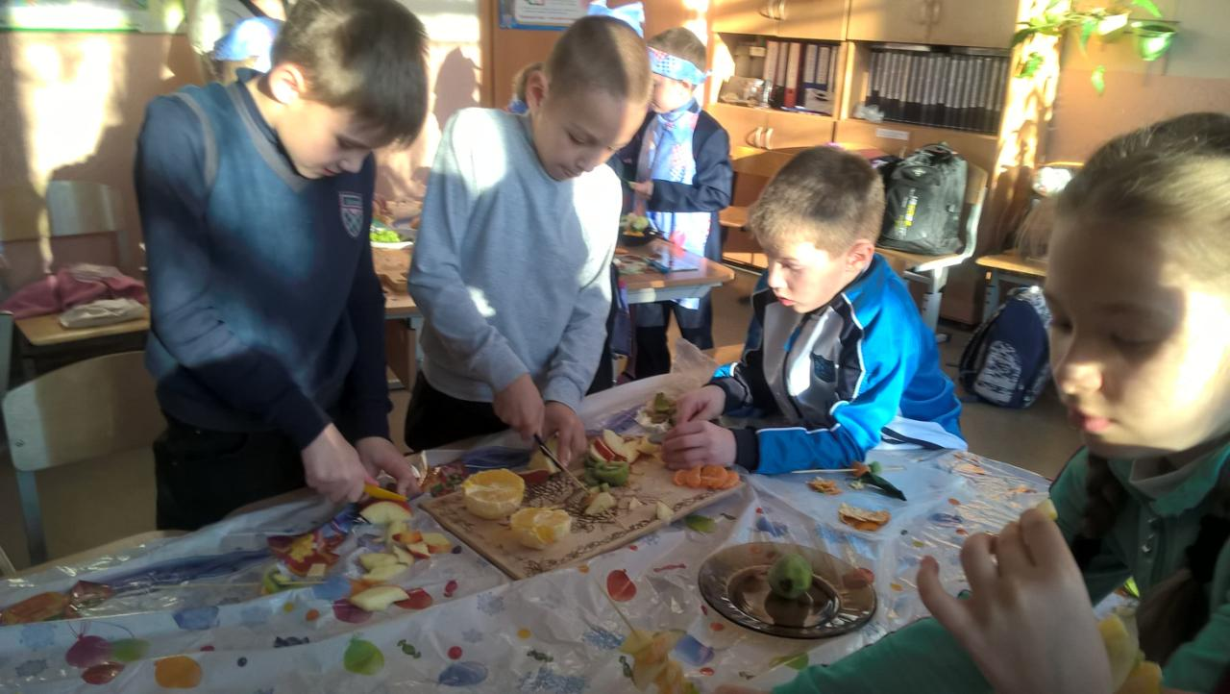
Режем фрукты.

Slide 14
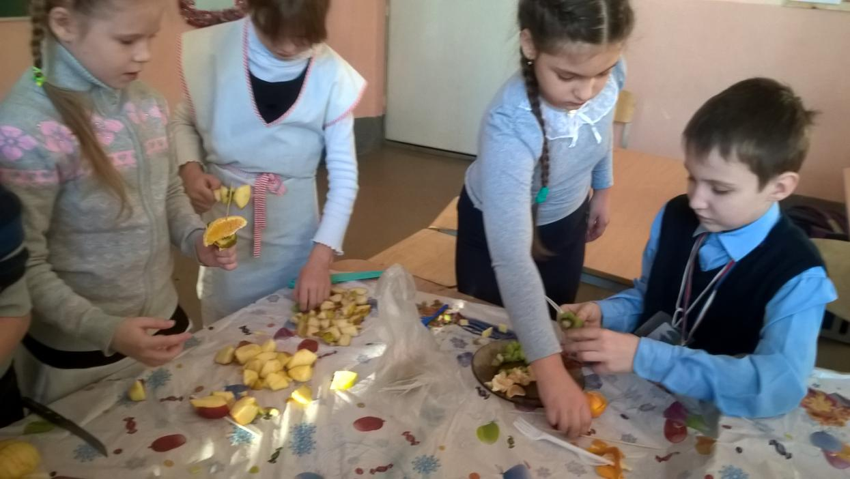

Slide 15
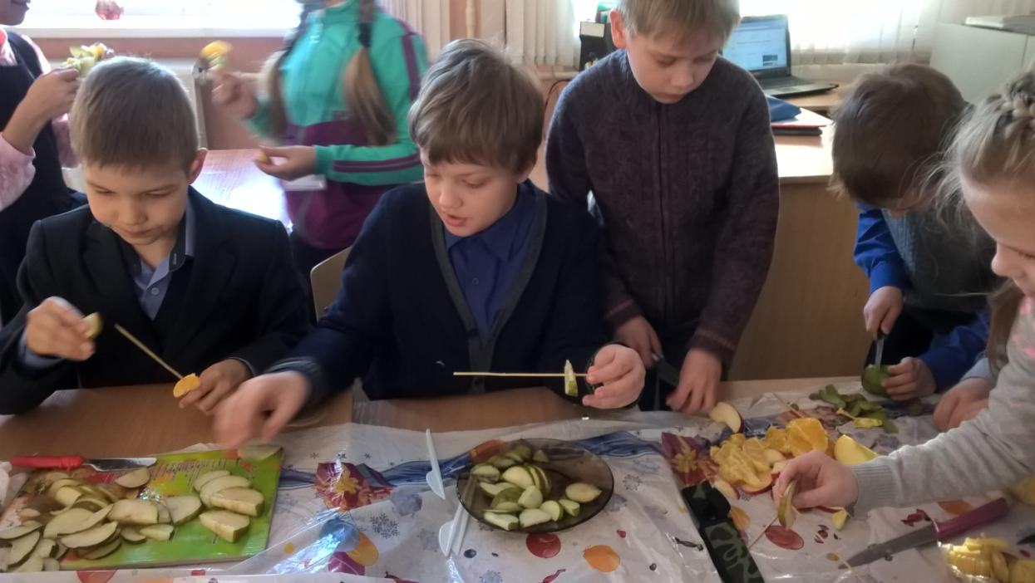
Собираем фрукты на шпажку.

Slide 16
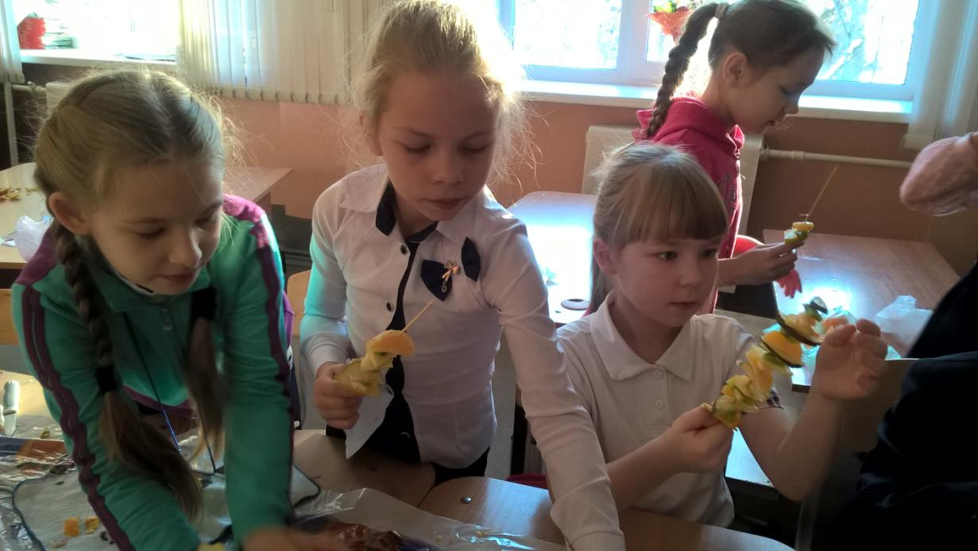

Slide 17
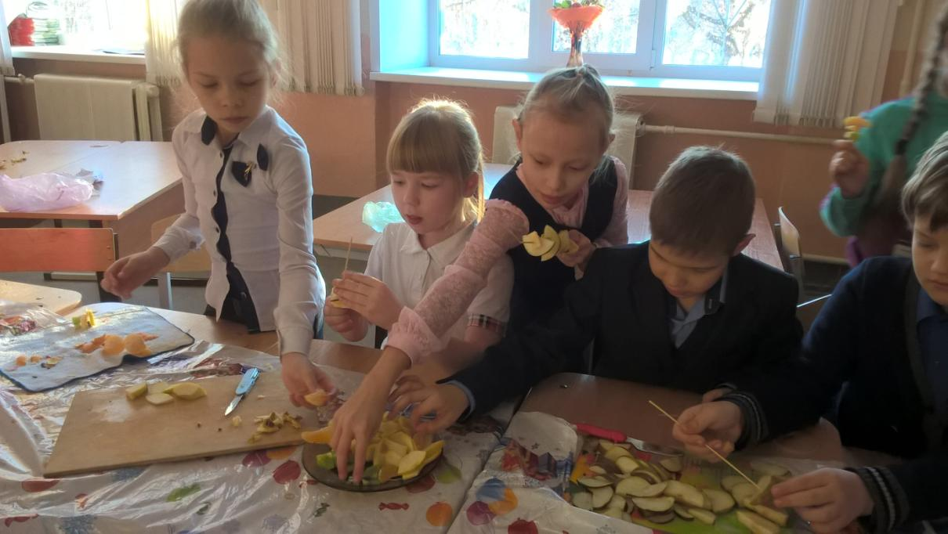

Slide 18
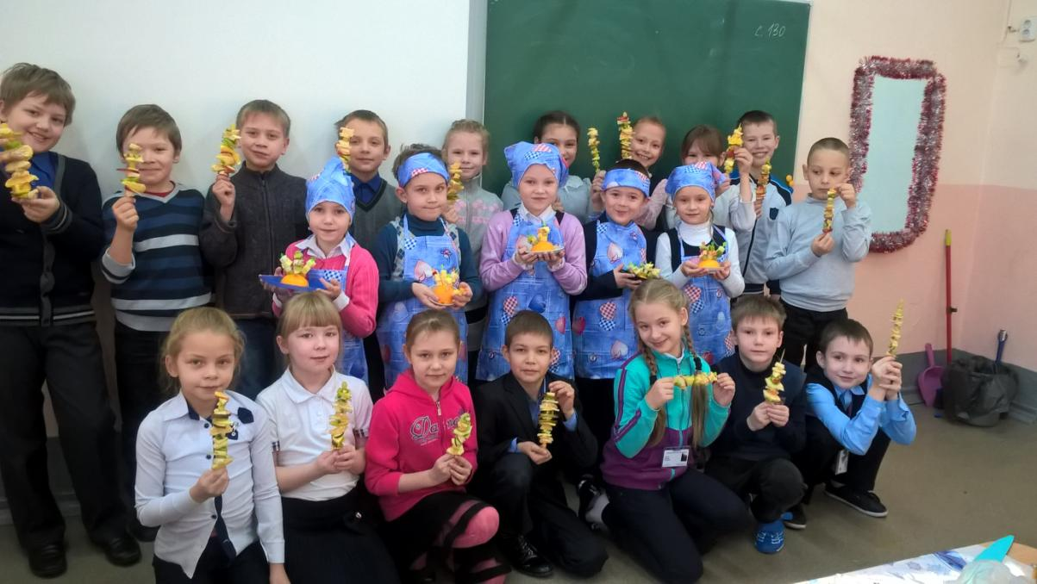
Всё готово!!!

Slide 19
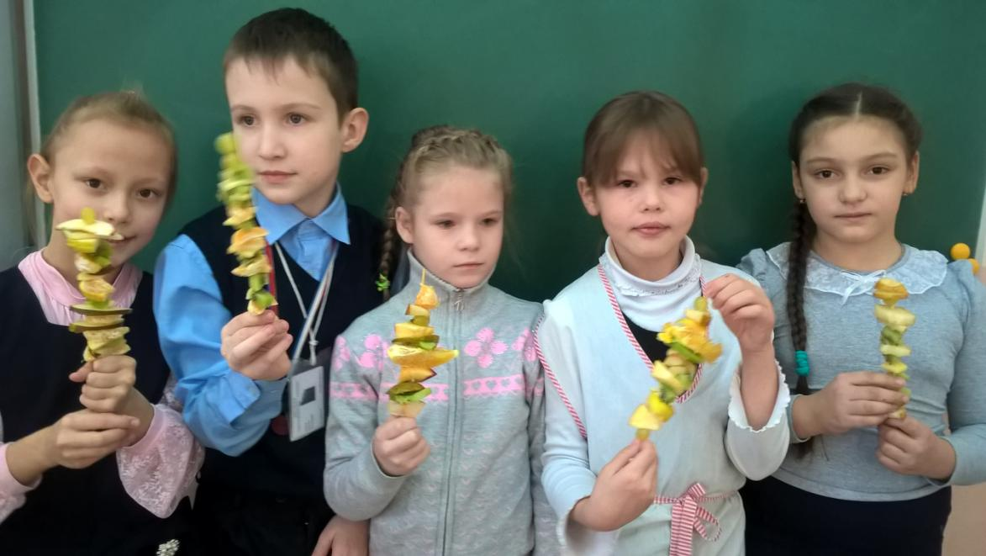

Slide 20
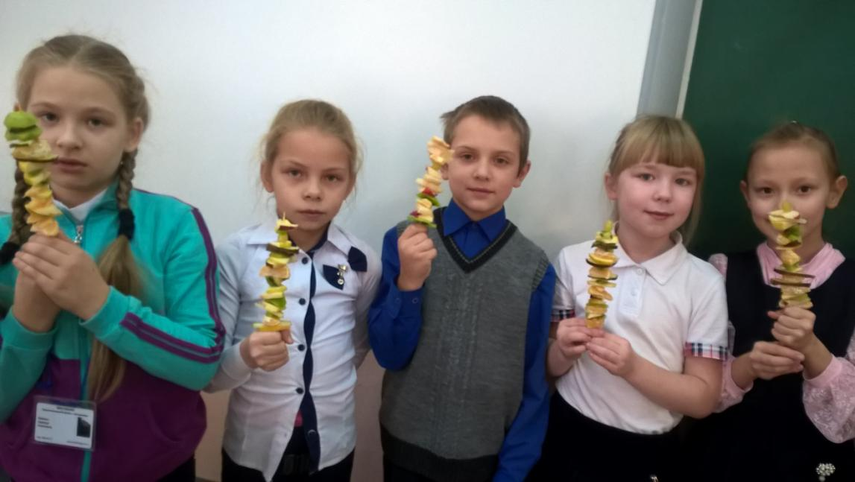

Slide 21
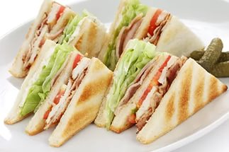
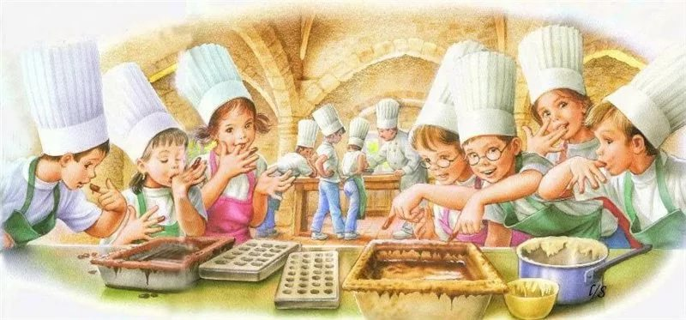
Кулинарная студия.
Учимся готовить.
Занятие № 3

Slide 22
Сэндвич (от английского названия sandwich) — это один из многочисленных видов бутербродов. Состоит сэндвич из двух (как правило) либо более ломтиков хлеба (нередко булки), а также одного либо нескольких слоев начинки.
Сэндвич был назван по имени Джона Монтегю, 4-го графа Сэндвичского (1718—1792), лондонского министра и игрока, который, по легенде, изобрёл его в 1762 г. Во время игры в криббедж, которая длилась уже несколько часов, он не нашёл времени поесть. Джон Монтегю заказал у слуги, чтобы ему подали еду между двумя ломтиками хлеба. Его друзьям-игрокам понравился такой способ еды без отрыва от игры, и они тоже заказали хлеб «по-сэндвичски».
По другой версии, тот же граф Сэндвич любил охотиться. И вот его слуга, чтобы графу было удобно во время долгой охоты, придумал класть начинку между ломтиками хлеба.

Slide 23
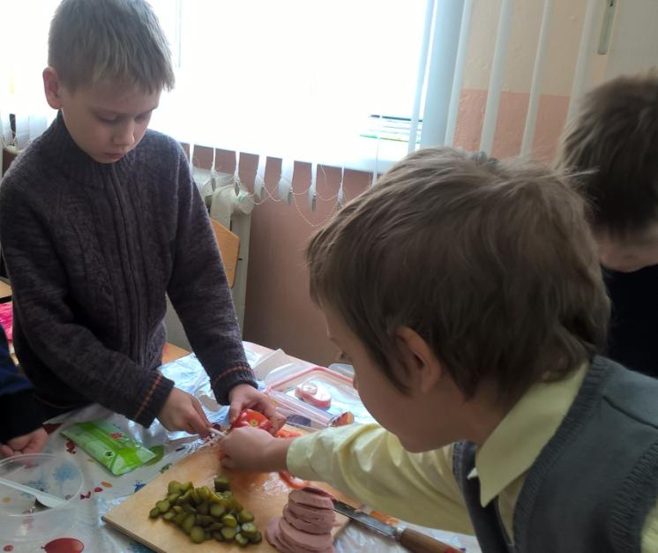

Slide 24
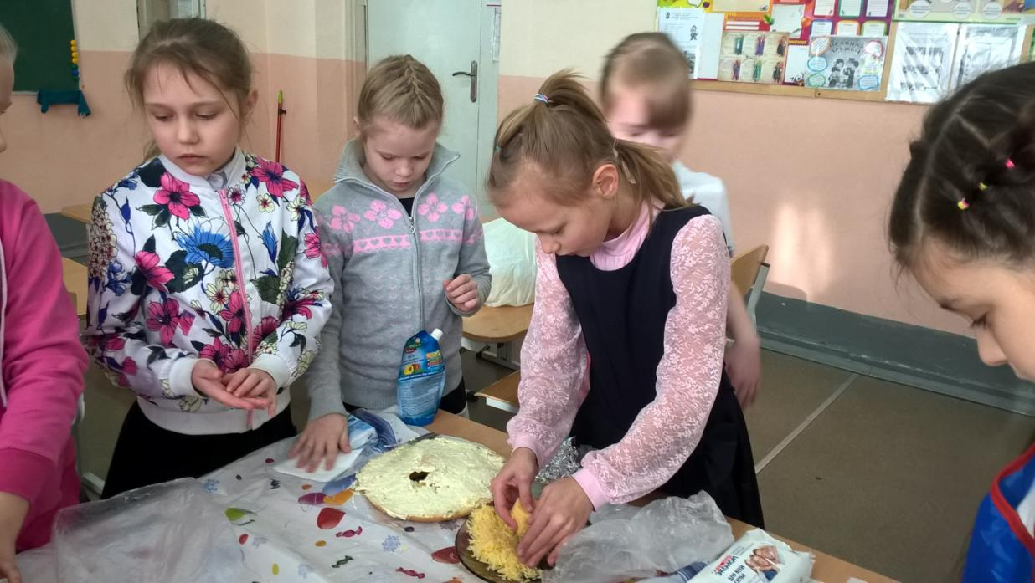

Slide 25
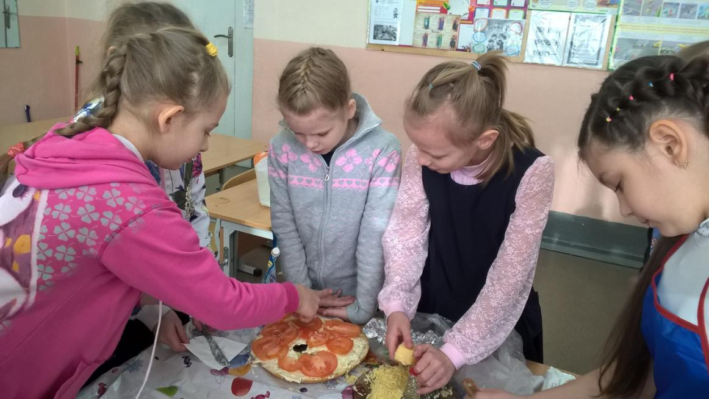

Slide 26
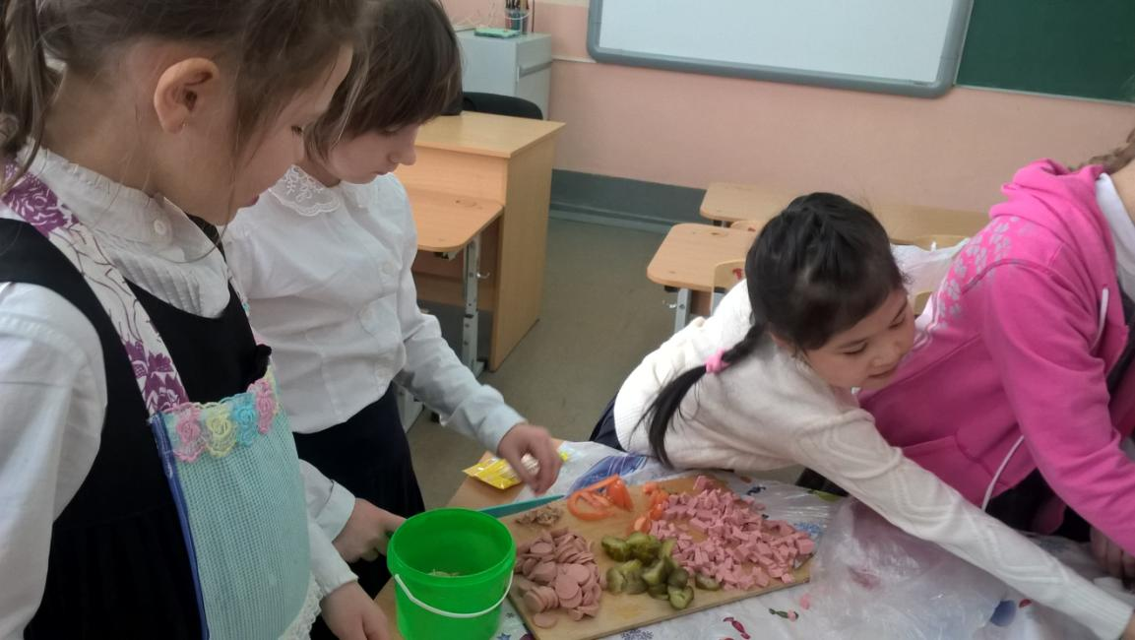

Slide 27
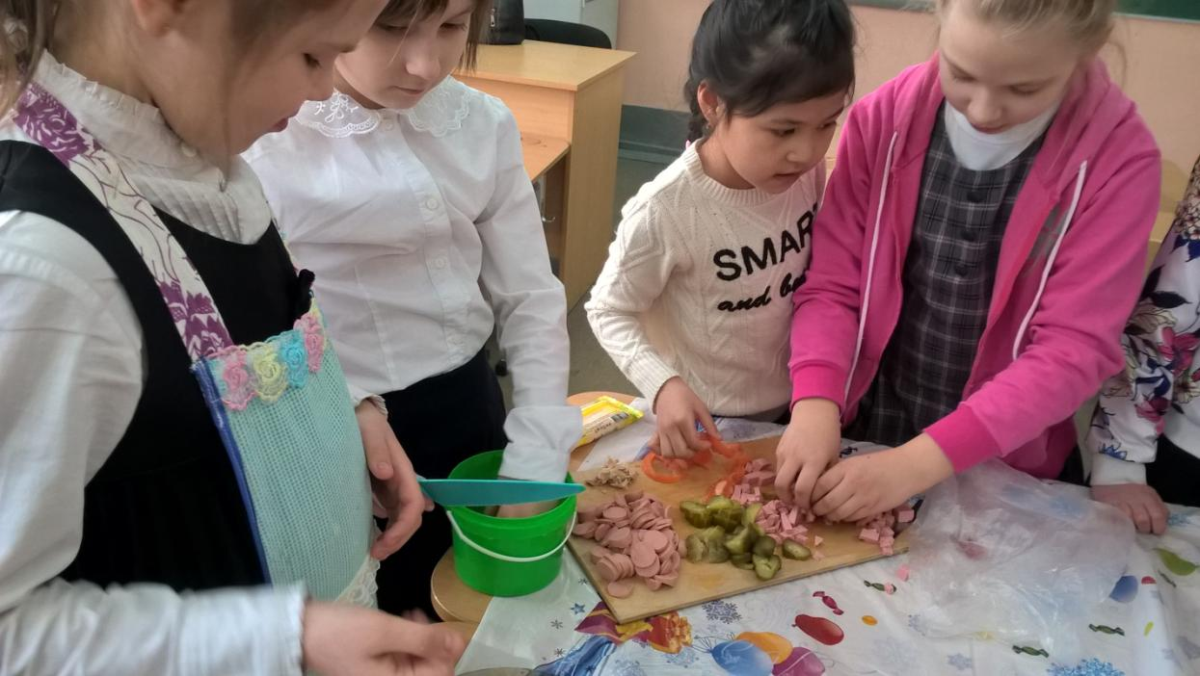

Slide 28
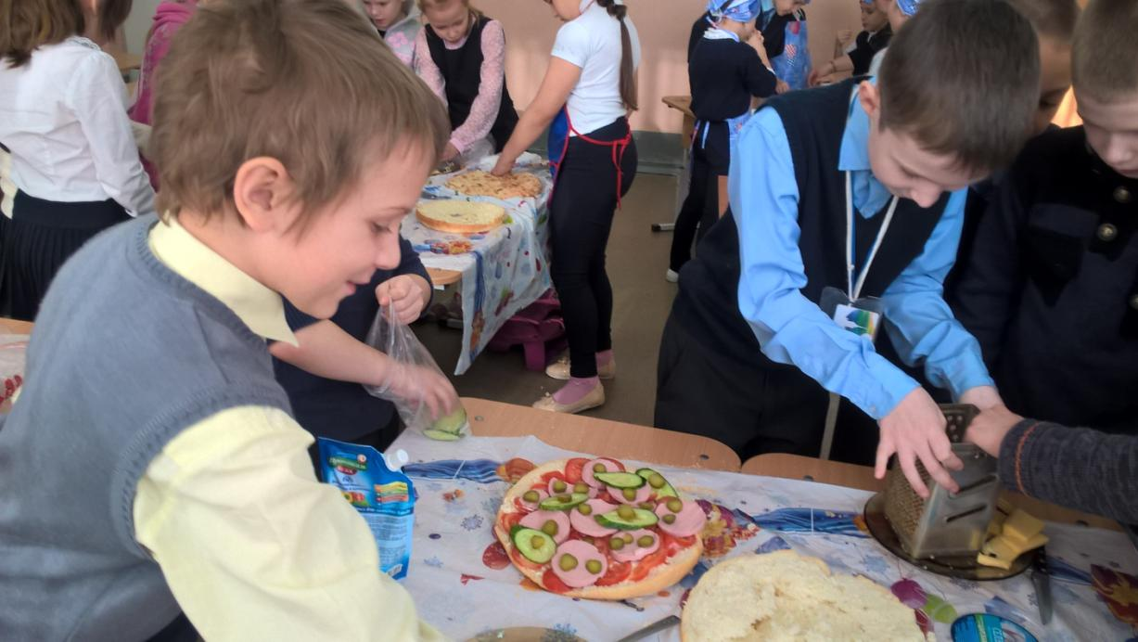

Slide 29
Всё готово. Осталось только разогреть
и попробовать.
Использованные ингредиенты:
Мясо курицы
Колбаса
Огурцы свежий и соленый
Томаты
Сыр
Майонез
Основа - лаваш

Slide 30
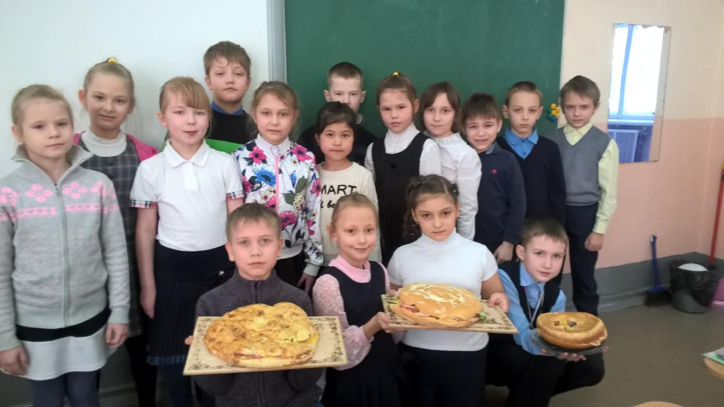

Slide 31
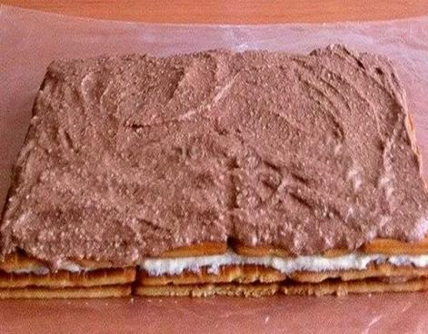
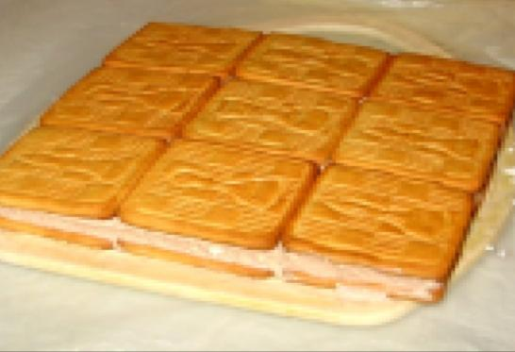
Занятие №4
Готовим десерты с печеньем.

Slide 32
Блюда с печеньем
С печеньем можно не только чай, кофе, компот и молоко пить. Из печенья можно приготовить массу вкуснейших закусок и сладостей. Торты, рулеты, шоколадная колбаса - всё это можно сделать из печенья (из разных видов, естественно). Правда, есть один неочевидный нюанс - большинство блюд с печеньем готовится не так быстро, как хотелось бы. Несмотря на то, что выпекать печенье уже не нужно пирожные, колбасы и прочие десерты почти всегда отнимают столько же времени, сколько и их аналоги. Зато какими вкусными в итоге получаются блюда из печенья... Пальчики оближешь!

Slide 33
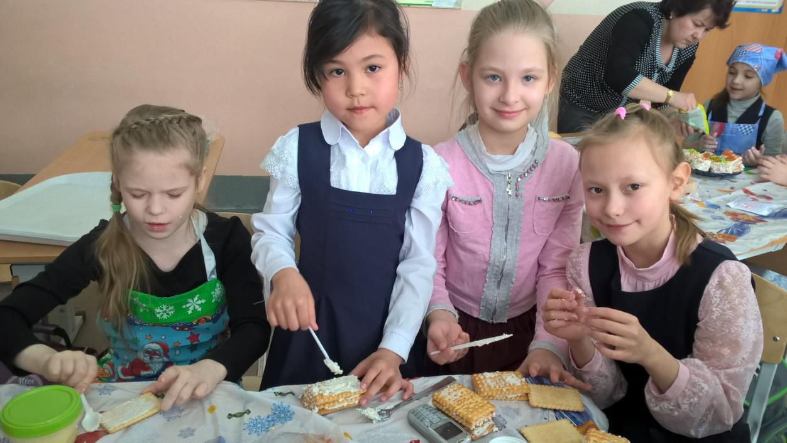

Slide 34
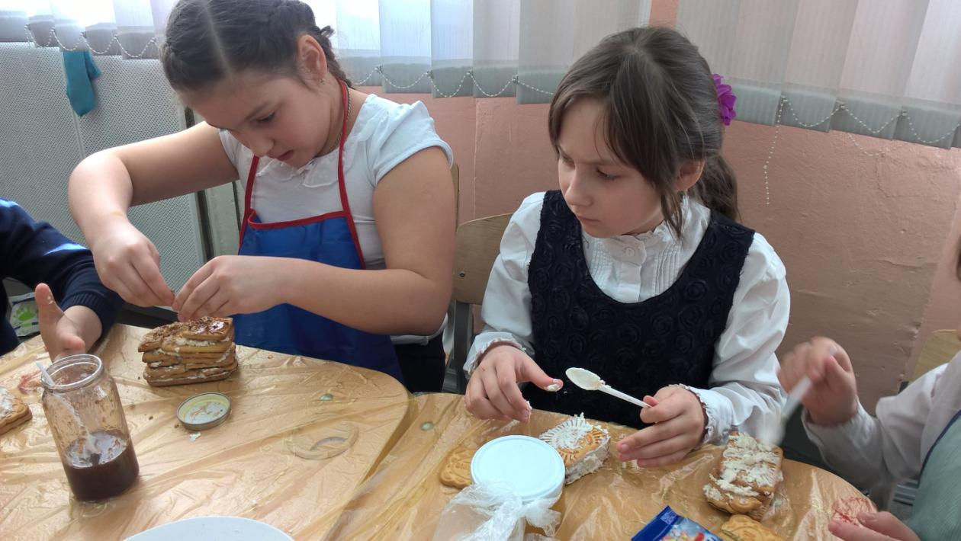

Slide 35
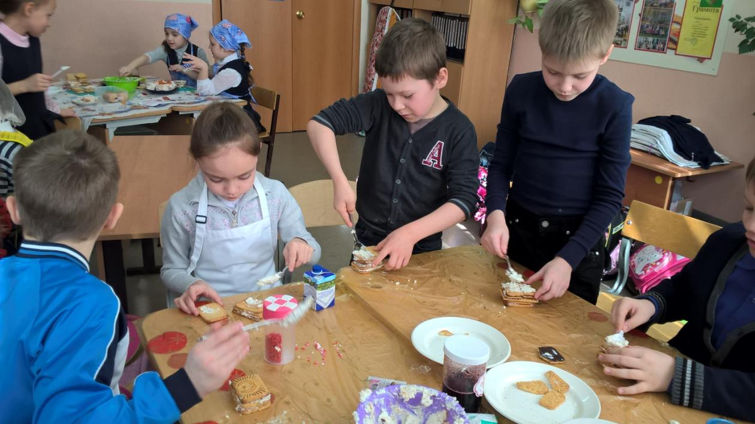

Slide 36
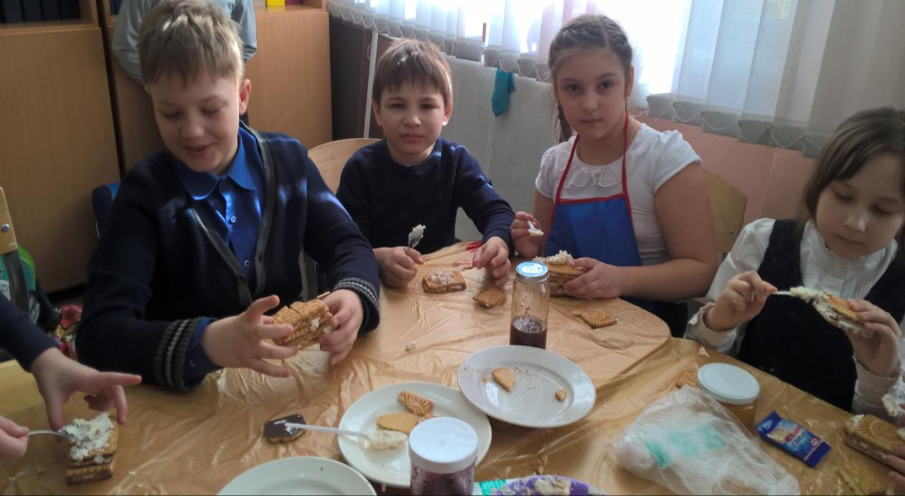

Slide 37
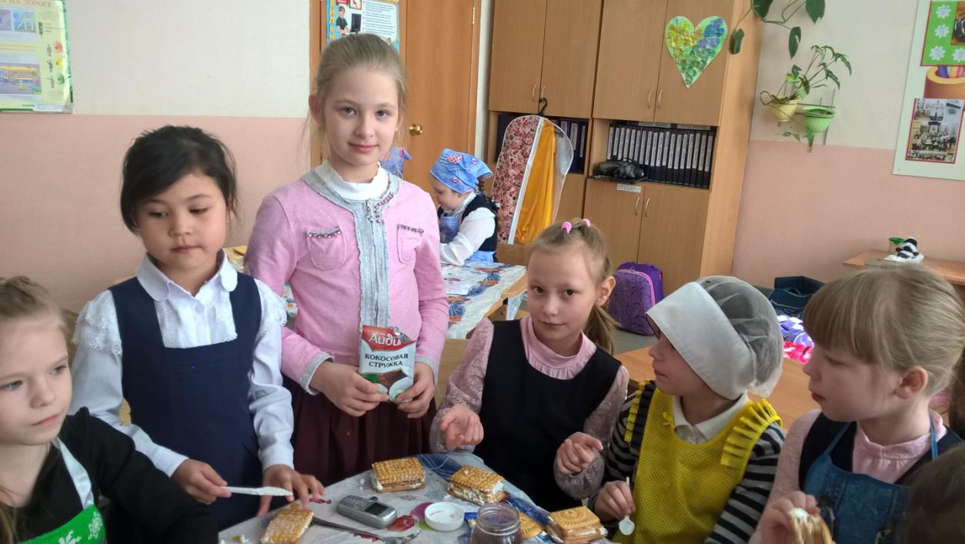

Slide 38
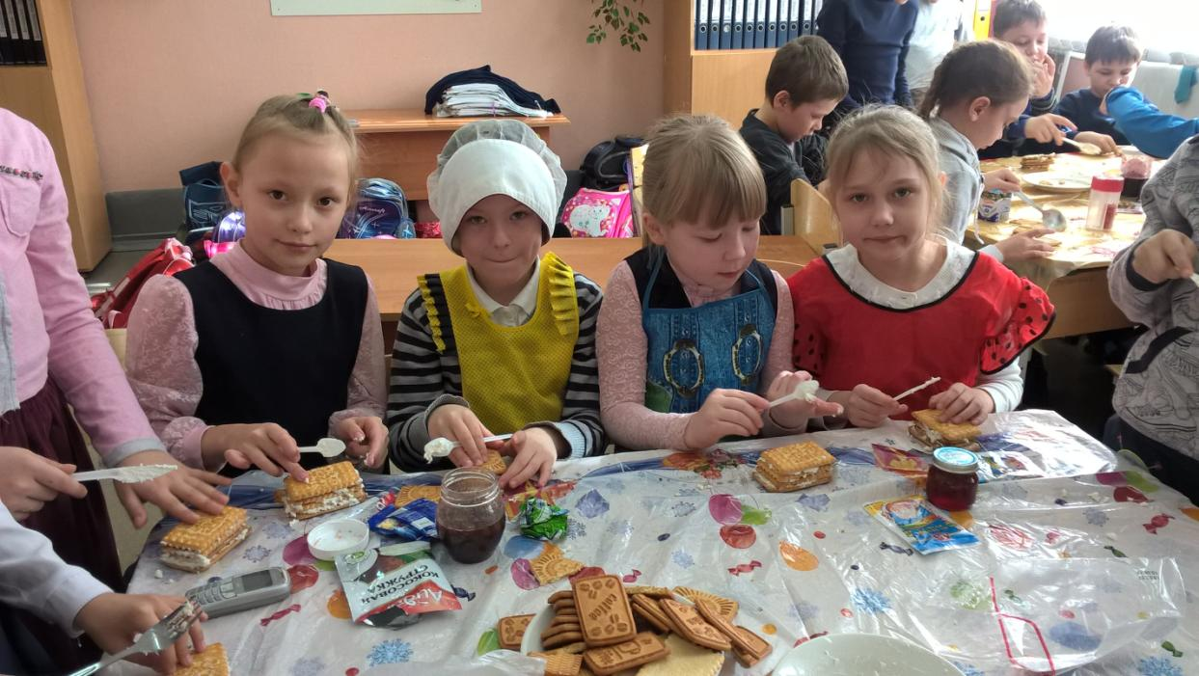

Slide 39
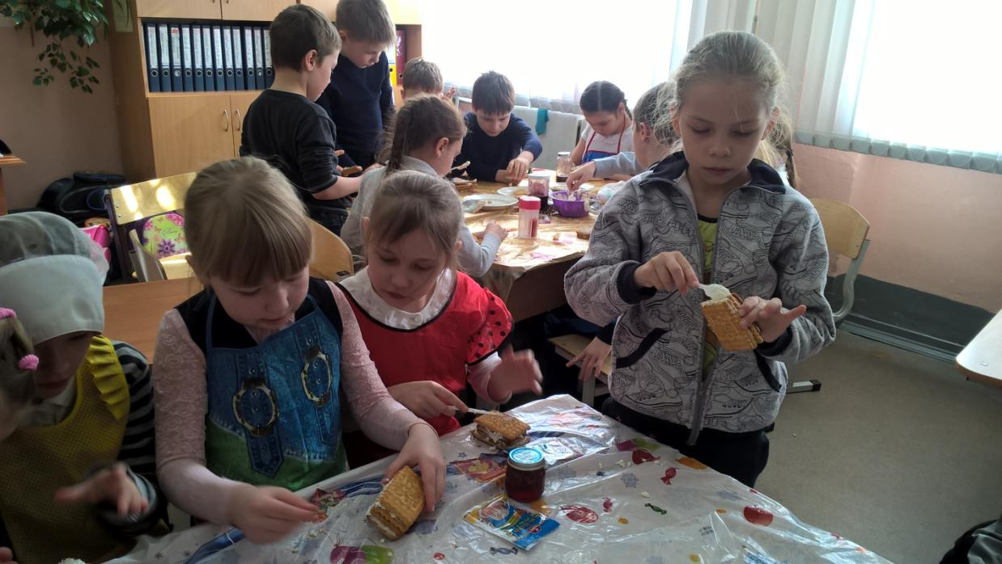

Slide 40
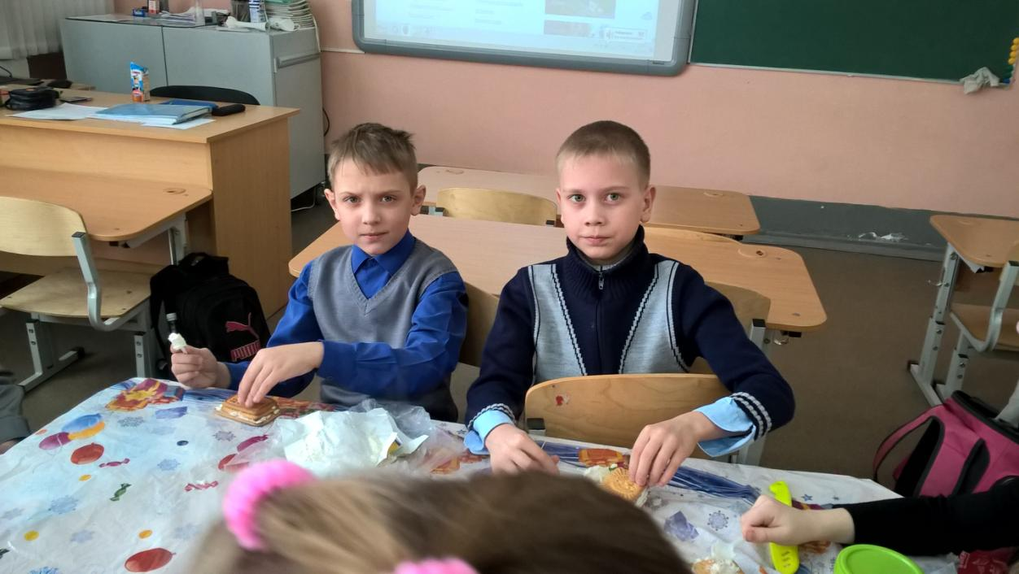

Slide 41
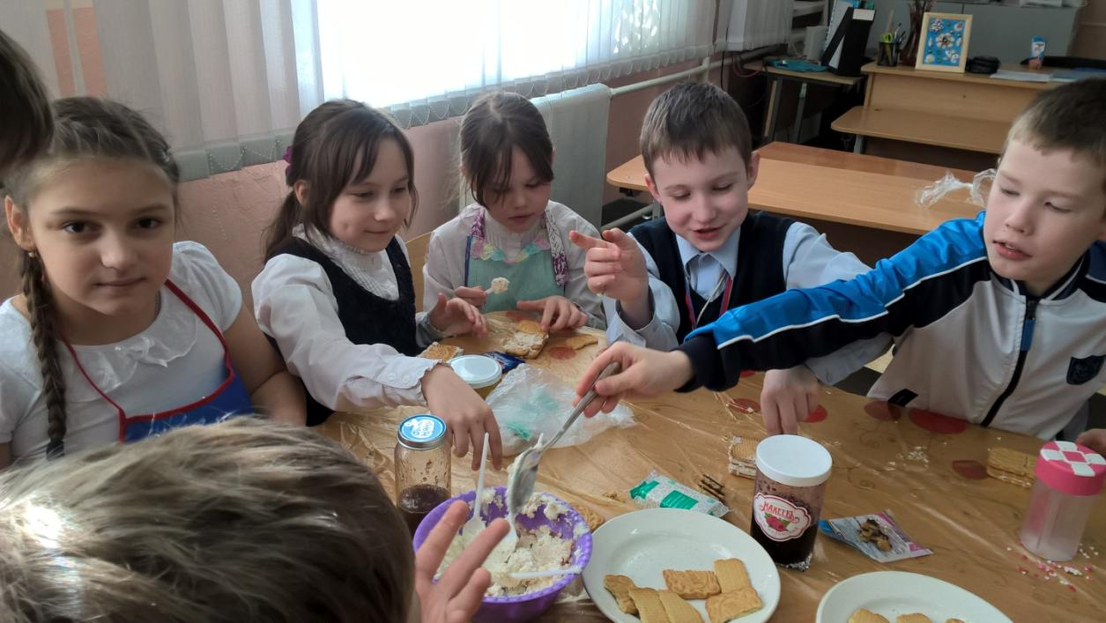

Slide 42
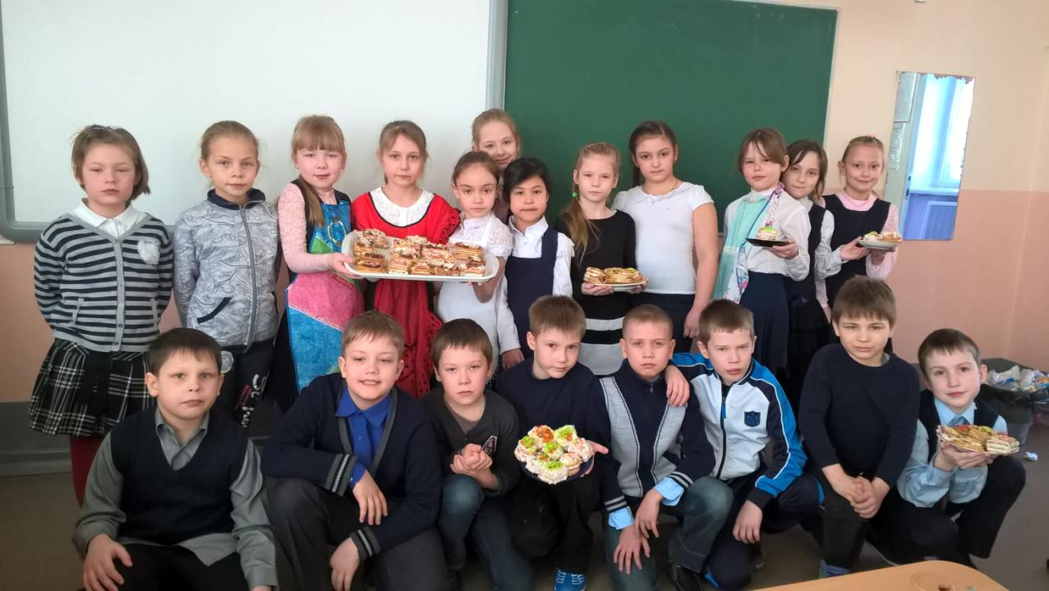
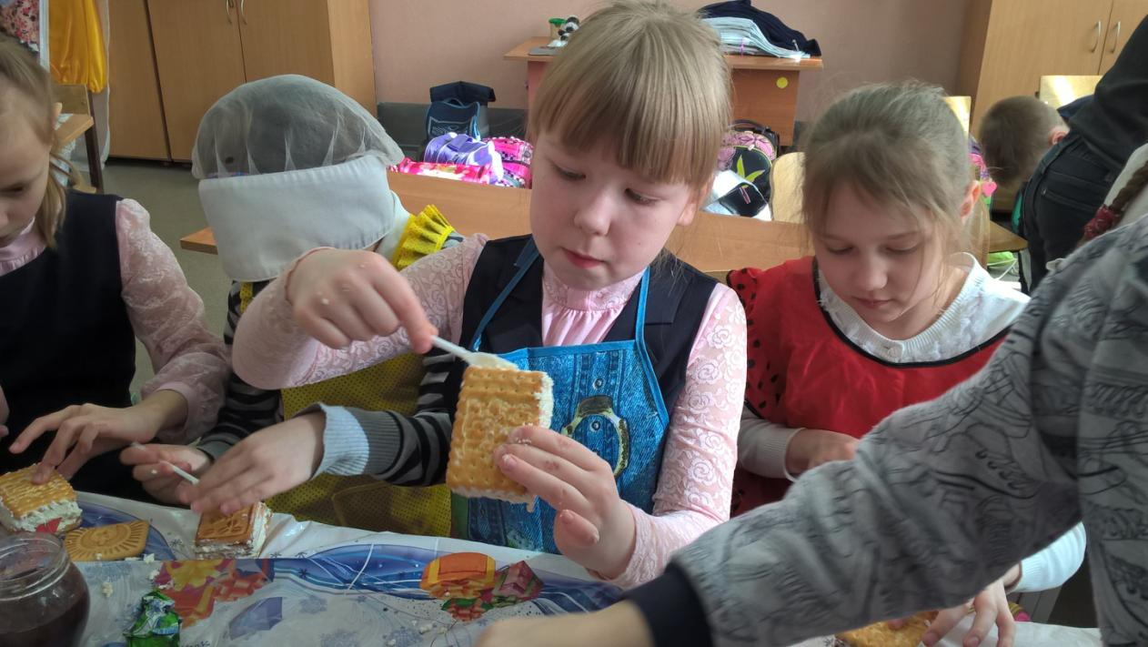

Slide 43
Приготовьте дома!
Шоколадная колбаса .
Ниже предложен один вариант.
Вспомните своё детство,
приготовьте вместе с вашими детьми,
устройте воскресное чаепитие.

Slide 44
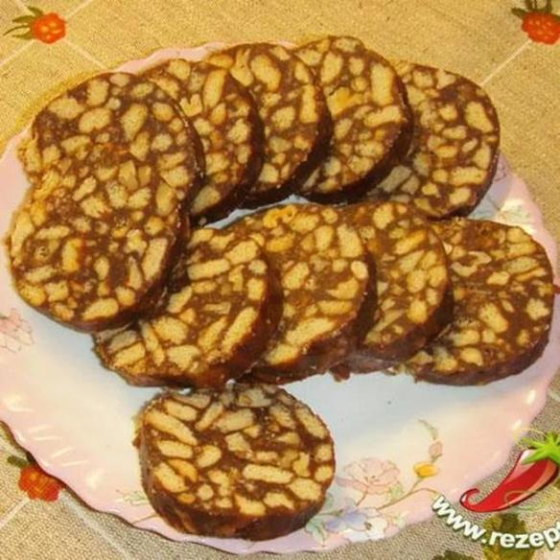
Рецепт домашней шоколадной колбаски с грецкими орехами
Сладкая колбаса в домашних условиях готовится несложно. Минимум простых ингредиентов, которые всегда есть под рукой, и несколько незатейливых кулинарных шагов – и вы запросто сможете сделать вкусную колбаску из шоколада и печенья.
А дополнив сладкие порции измельчёнными грецкими орехами, — вас от готовой вкусности будет просто не оторвать.
Ингредиенты
Молоко (или 10%-ные сливки) – 5 ст. л.;
Песочное печенье – 300-400 г;
Какао – 3 ст. л. (с горкой);
Орехи грецкие – 1 ст. (~ 100 г);
Сливочное масло – 200 г;
Шоколад (не горький) – 50 г;
Сахар – 1 ст. (~ 200 г).

Slide 45
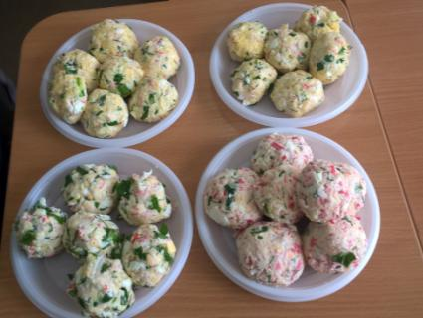
Кулинарная студия.
Учимся готовить.
Занятие № 5

Slide 46
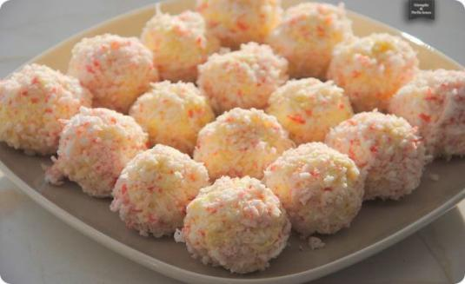
Готовим сырную закуску.
Ингредиенты:
Сыр
Крабовые палочки
Майонез
Зелень
Вареные яица
План работы:
Натереть на терке яица, сыр и крабовые палочки
Мелко порезать зелень
Всё смешать, соединив с майонезом.

Slide 47
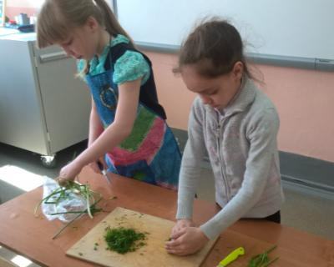
Мелко режем зелень
Натираем на терке крабовые палочки

Slide 48
Трем на терке сыр
Смешиваем всё с майонезом

Slide 49
Слово «закуска» в русском языке до XVII века употреблялось в другом значении, чем в наше время, и с предлогом «для» (например, сахар для закуски горького лекарства, хлеб для закуски мяса).
Уже через век, с XVIII века, слово «закуска» употребляли с предлогом «к» и «на» (дать огурчика рыбки на закуску, или: закуска к пиву).
Интересно, что до XVIII века, вернее, до его первой трети, слово «закуска» употребляли как синоним слова «завтрак» . Как правило, на завтрак было принято подавать холодные блюда, или оставшееся с ужина, не разогретое жаркое. Поэтому, с середины XVIII века под закуской стали подразумеваться все холодные блюда русского стола: мясные копчения (буженина, ветчина), рыбные соления (икра, вяленая и соленая рыба), квашения (капуста, огурцы).
В XIX веке состав закуски стал разнообразным: блюда французского, шведского, немецкого стола пополнили список яств. Это были и печеночный и гусиный паштеты, крутые яйца , сливочное масло, колбасы, белый хлеб, соленая сельдь с луком. Русский стол добавил к закускам пироги, которые ранее подавали только в обед к щам или к отдельным блюдам.
История закусок

Slide 51
На заметку!
Сырные шарики можно запечь в духовке и подавать горячими, а можно использовать как холодное блюдо.
Шарики можно сделать разных цветов, добавляя в них больше яичных желтков, крабовых палочек, зелени и других компонентов.

Slide 52
Впереди еще много вкусного и интересного! До новых встреч!!!

